Slide 1
Automação Residencial com Raspberry PI

Slide 2
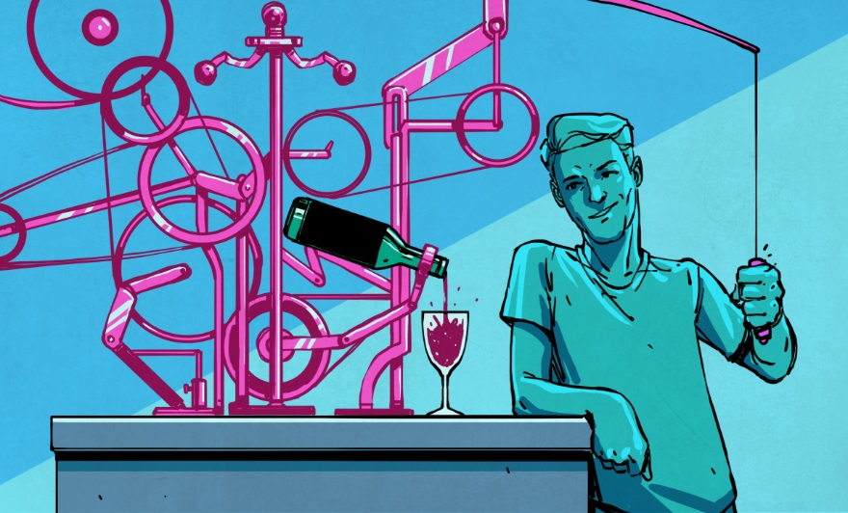
Introdução

Slide 3
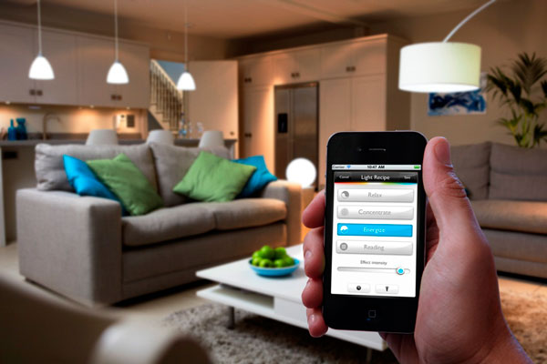
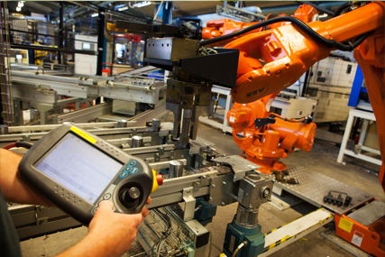
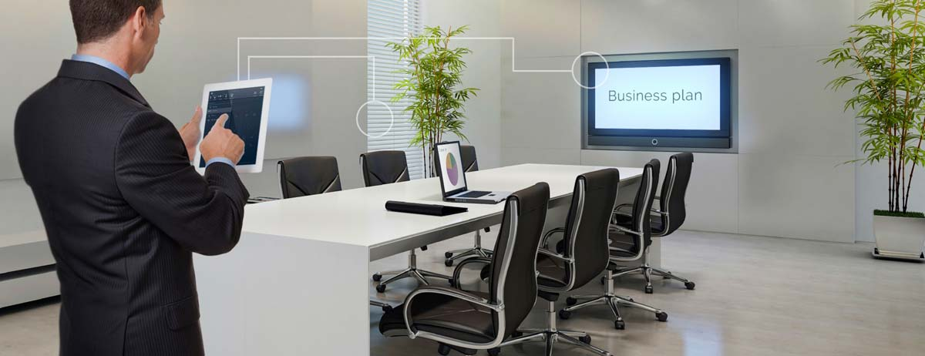
Introdução

Slide 4
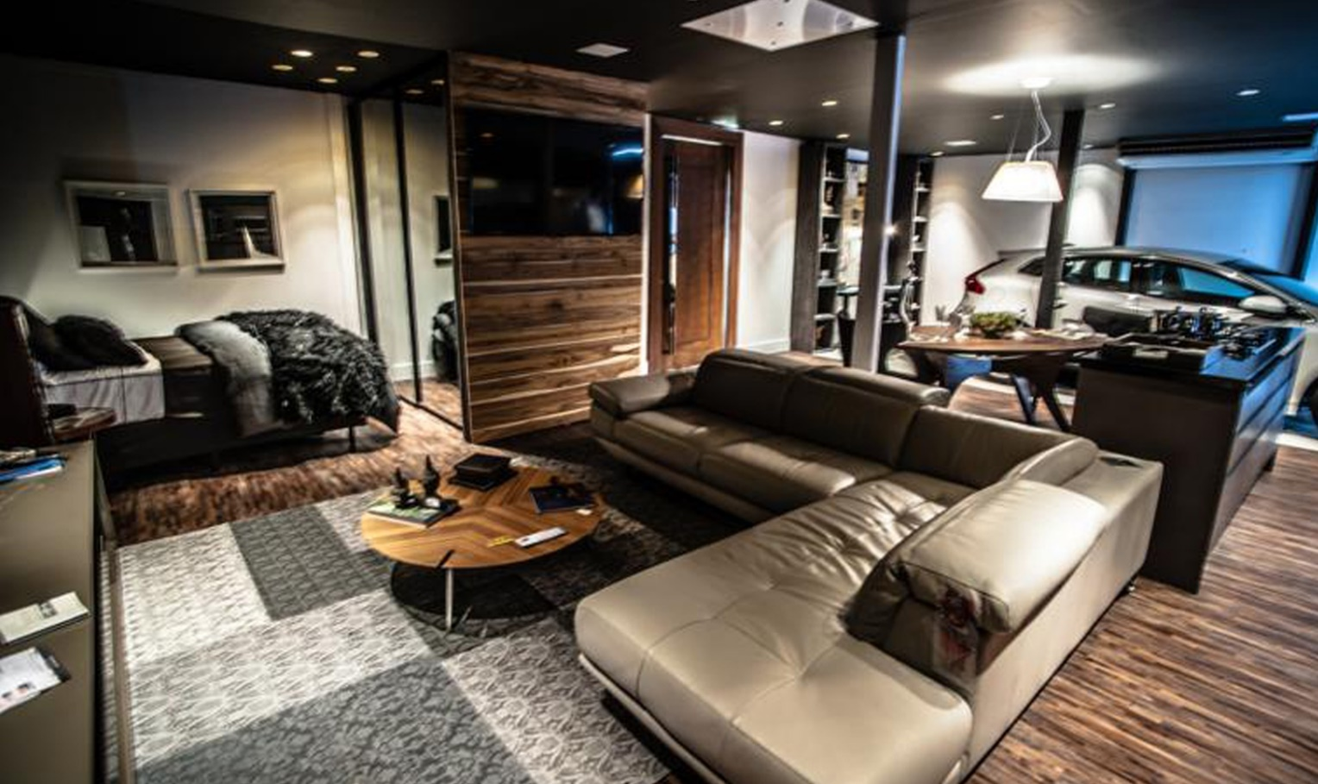
Introdução

Slide 5
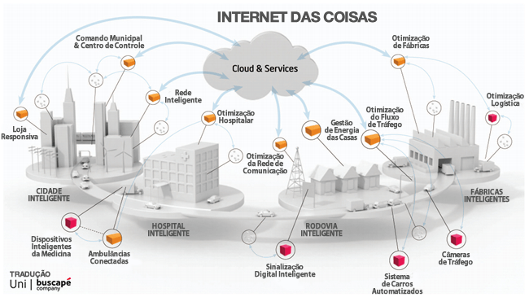

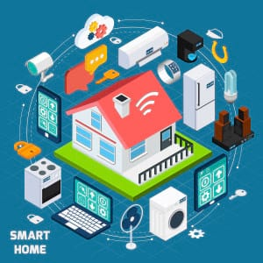
Internet das Coisas
Conceito e aplicação
Casa Inteligente
Benefícios e Riscos
"As tecnologias mais profundas e duradouras são aquelas que desaparecem. Elas dissipam-se nas coisas do dia a dia até tornarem-se indistingüíveis” - Mark Weiser - 1952 à 1999 - Cientista Chefe do XEROX PARC.

Slide 6
Tecnologias
Software
Hardware
Apache
PHP 5
SQL
PYTHON
BOOTSTRAP
Jquery
Raspberry PI
GPIO
Cooler
Componentes elétricos
Led
Módulo relé
220 ohm resistors

Slide 7
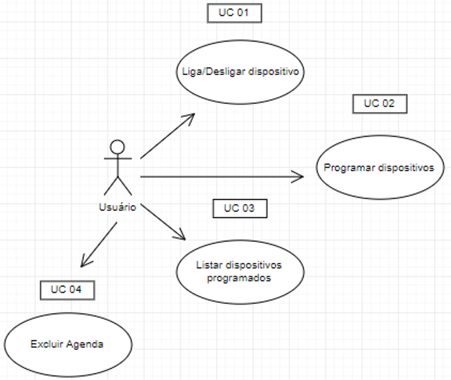
Caso de Uso Geral

Slide 8
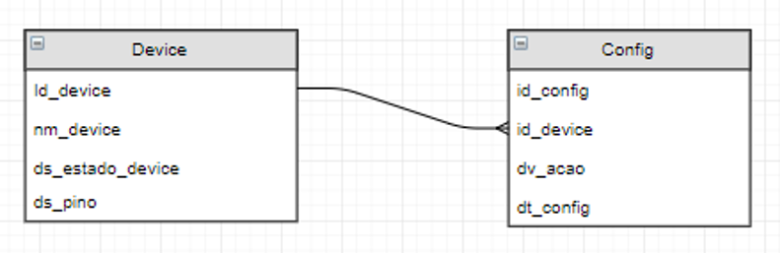
Banco de dados - Modelagem

Slide 9
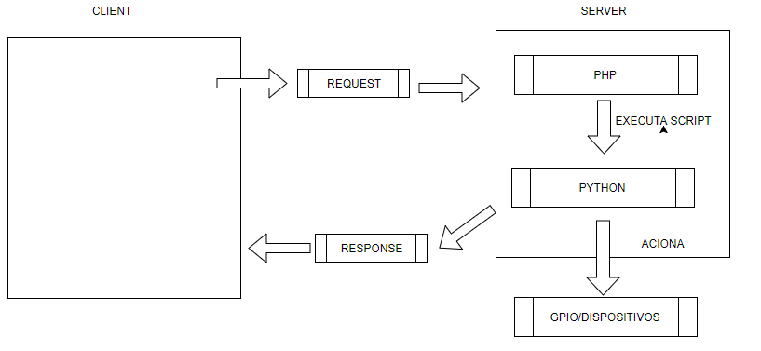
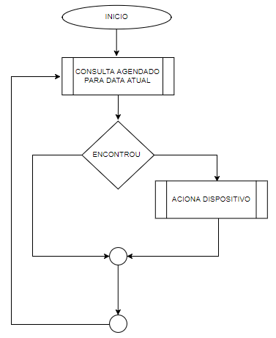


Arquitetura
TASK – BACKGROUND(SERVER)
ACIONAR DEVICE

Slide 10
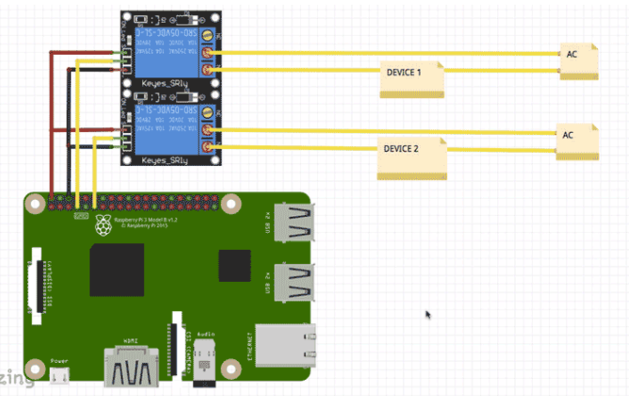
Circuito Elétrico Cooller

Slide 11
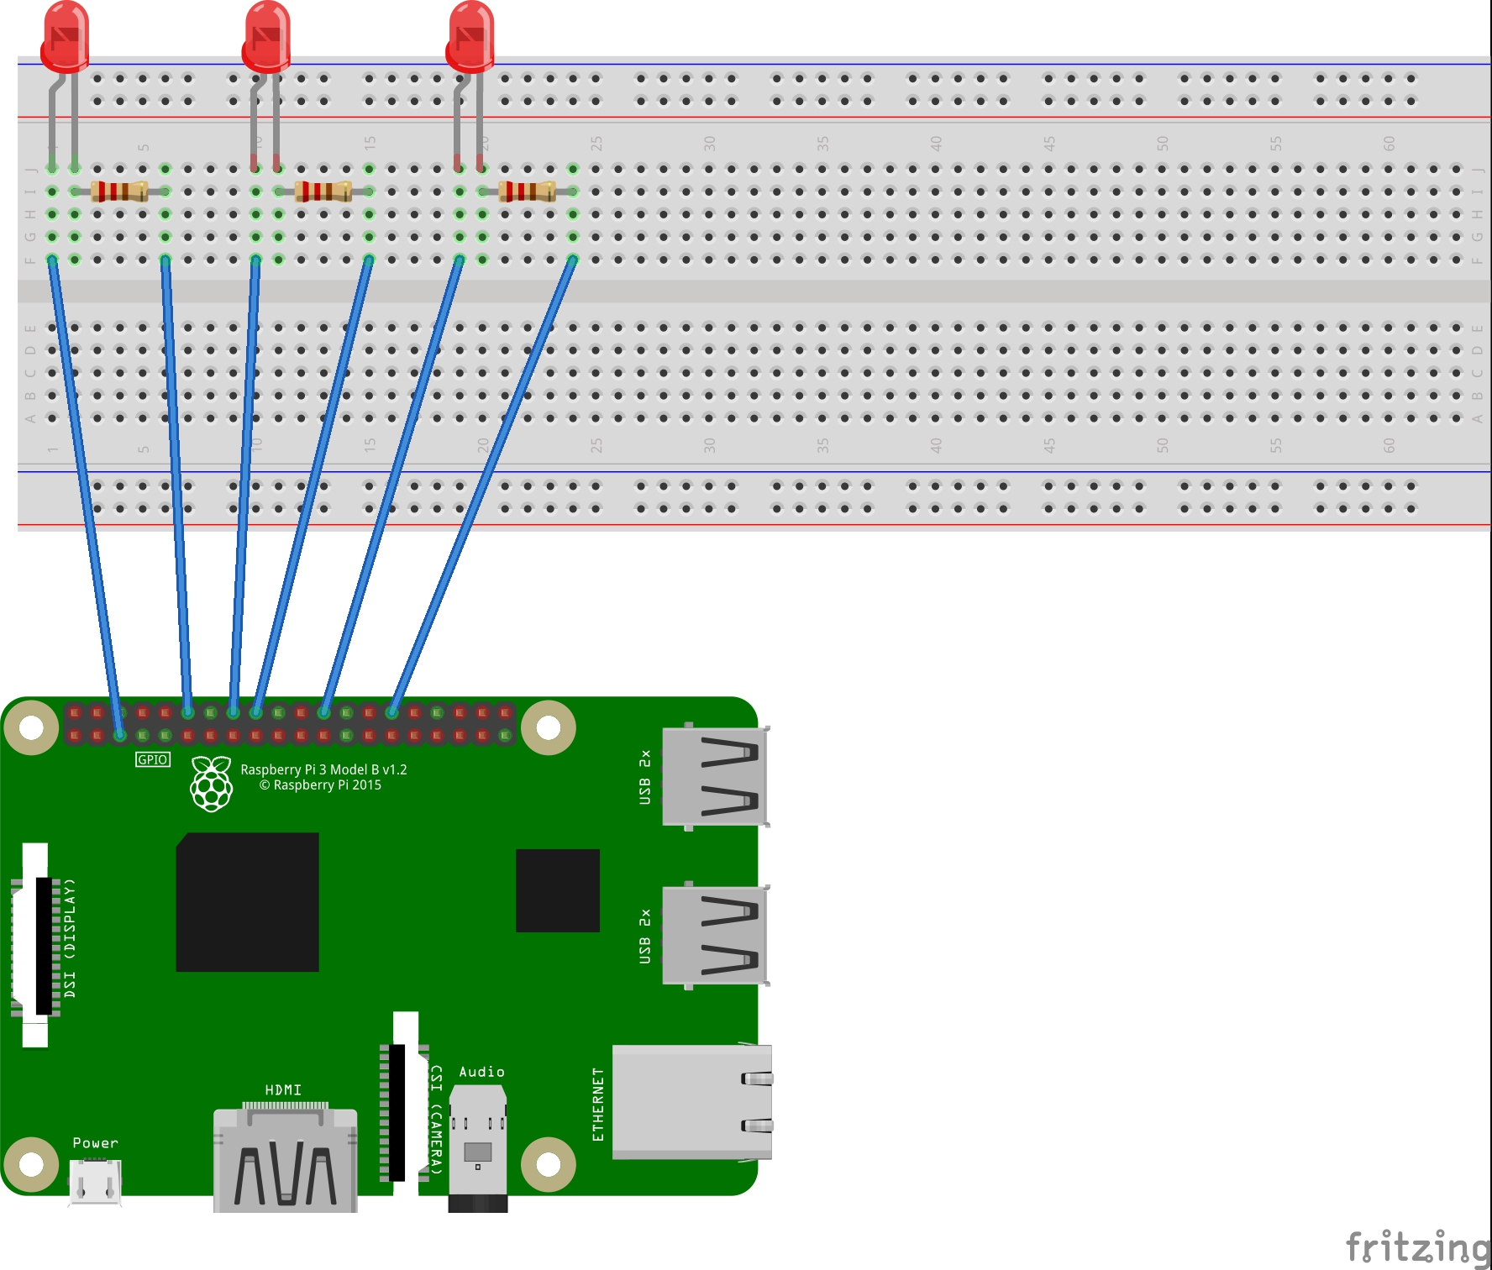
Circuito Elétrico Led

Slide 12
Conclusão

